Slide 1
G14
软件需求变更评审
组长: 刘书宇
组员: 梁泽生 彭昕怡 张安硕 谢子文
G14
2021年6月22日

Slide 2
目录
1
需求变更申请
CONTENTS
2
变更影响分析
3
CCB变更评审
4
变更内容
5
其他事项

Slide 3
需求变更申请
[2]
第一部分

Slide 4
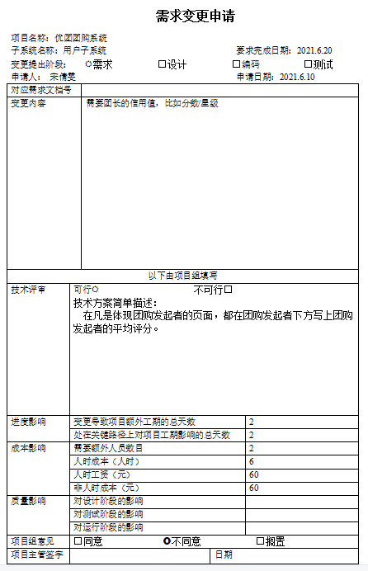
团购参与者
需要团长的信用值，比如分数/星级

Slide 5
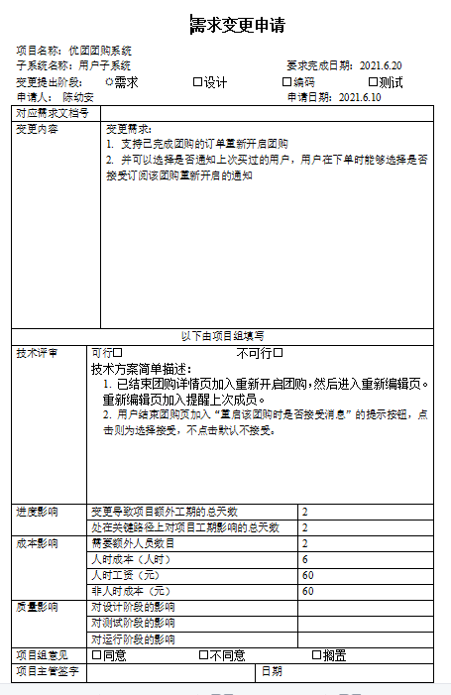
团购发起者
1.支持已完成团购的订单重新开启团购
2. 并可以选择是否通知上次买过的用户，用户在下单时能够选择是否接受订阅该团购重新开启的通知

Slide 6
变更影响分析
第二部分

Slide 7
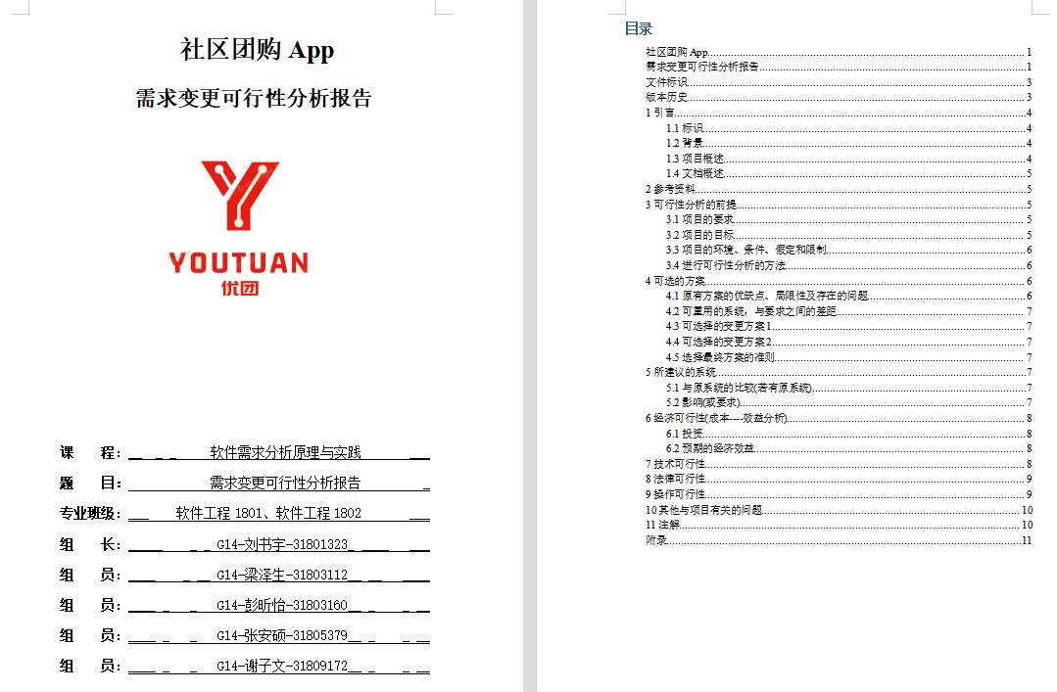
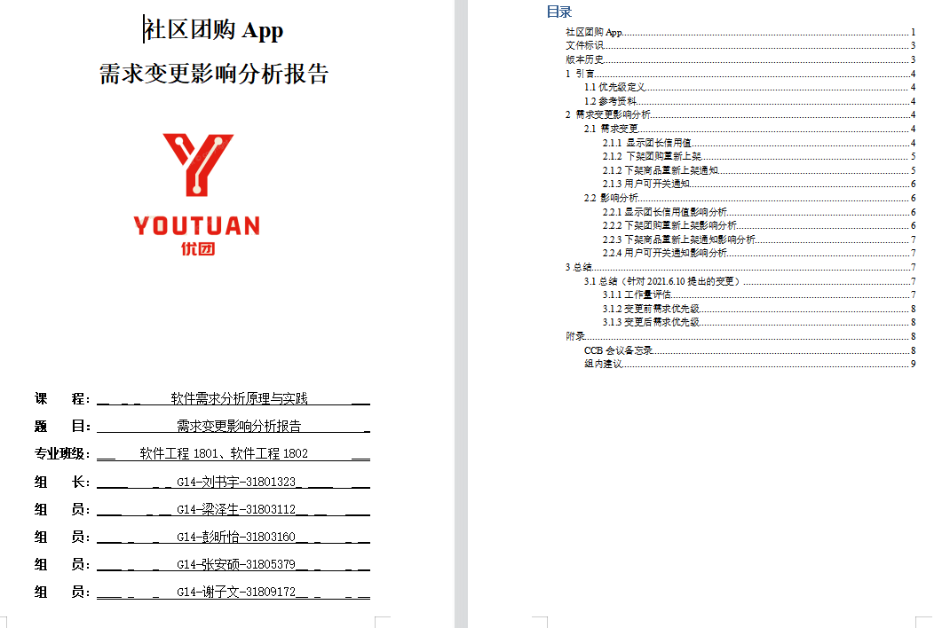
报告

Slide 8
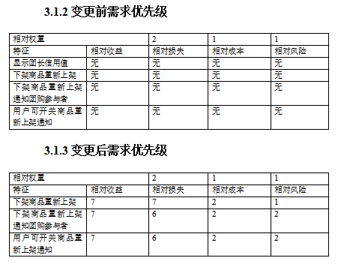
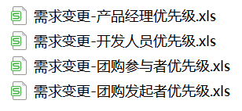
优先级打分

Slide 9
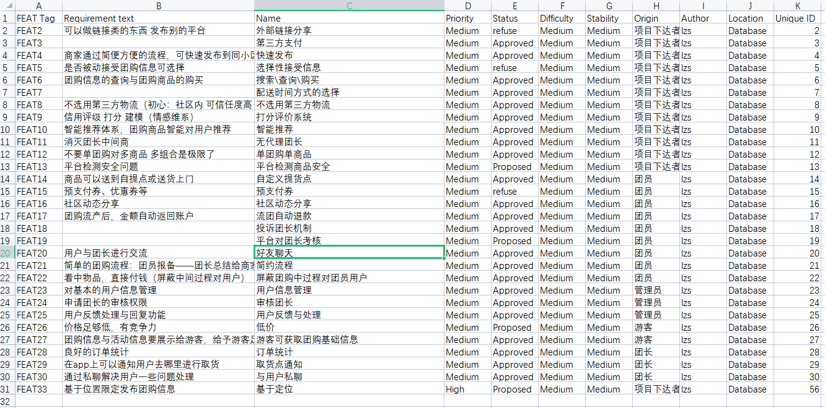
需求跟踪矩阵

Slide 10
显示团购发起者信用值
属性 | 描述
变更来源 | 团购参与者代表—宋倩雯
变更请求ID | Change001-New
变更类型 | 增加需求
提交日期 | 2021.06.20
更新日期 | 2021.06.20
描述 | 用户浏览时能看到团长信用值
实现优先级 | 高
修改人 | SRA2021-G14小组
提交人 | 宋倩雯
提交人优先级 | 中
计划发布版本 | V2.1.1
项目 | 社区团购
响应 | 立即
状态 | 已评估
标题 | 显示团长信用值
验证人 | 彭昕怡

Slide 11
工作量评估
显示团长信用值影响分析 详细条目见《显示团长信用值-影响分析报告》
变更所需工作量
事件 | 工作量
更改功能需求 | 1工时
更改界面原型 | 2工时
更改测试用例 | 2工时
更改用户手册 | 1工时
更改数据库设计 | 1工时

Slide 12
下架商品重新上架
属性 | 描述
变更来源 | 团购发起者—陈幼安
变更请求ID | Change002-New
变更类型 | 增加需求
提交日期 | 2021.06.20
更新日期 | 2021.06.20
描述 | 支持已完成团购的订单重新开启团购
实现优先级 | 高
修改人 | SRA2021-G14小组
提交人 | 陈幼安
提交人优先级 | 高
计划发布版本 | V2.1.1
项目 | 社区团购
响应 | 立即
状态 | 已评估
标题 | 下架团购重新上架
验证人 | 谢子文

Slide 13
工作量评估
下架团购重新上架影响分析
详细条目见《下架团购重新上架-影响分析报告》
变更所需工作量
事件 | 工作量
更改功能需求 | 1工时
更改界面原型 | 1工时
更改测试用例 | 1工时
更改用户手册 | 1工时
更改数据库设计 | 1工时

Slide 14
下架商品重新上架通知
属性 | 描述
变更来源 | 企业助教
变更请求ID | Change002-New
变更类型 | 增加需求
提交日期 | 2021.06.20
更新日期 | 2021.06.20
描述 | 重新上架商品时选择是否通知上次买过的用户
实现优先级 | 高
修改人 | SRA2021-G14小组
提交人 | 陈幼安
提交人优先级 | 高
计划发布版本 | V2.1.1
项目 | 社区团购
响应 | 立即
状态 | 已评估
标题 | 重新上架推送通知
验证人 | 谢子文

Slide 15
工作量评估
重新上架通知影响分析
详细条目见《重新上架通知-影响分析报告》
变更所需工作量
事件 | 工作量
更改功能需求 | 1工时
更改界面原型 | 1工时
更改测试用例 | 1工时
更改用户手册 | 1工时
更改数据库设计 | 1工时

Slide 16
用户可开关通知
属性 | 描述
变更来源 | 企业助教
变更请求ID | Change003-New
变更类型 | 增加需求
提交日期 | 2021.06.20
更新日期 | 2021.06.20
描述 | 用户下单时选择是否接收该团购重新开团的通知
实现优先级 | 高
修改人 | SRA2021-G14小组
提交人 | 陈幼安
提交人优先级 | 高
计划发布版本 | V2.1.1
项目 | 社区团购
响应 | 立即
状态 | 已评估
标题 | 用户可选通知开关
验证人 | 谢子文

Slide 17
工作量评估
用户可开关通知影响分析
详细条目见《用户可开关通知-影响分析报告》
变更所需工作量
事件 | 工作量
更改功能需求 | 1工时
更改界面原型 | 1工时
更改测试用例 | 1工时
更改用户手册 | 1工时
更改数据库设计 | 1工时

Slide 18
工作量评估
总结（针对2021.6.10提出的变更）
变更所需工作量
事件 | 工作量
更改功能需求 | 3工时
更改界面原型 | 3工时
更改测试用例 | 3工时
更改用户手册 | 3工时
更改数据库设计 | 3工时
总计 | 15工时

Slide 19
CCB变更评审
第三部分

Slide 20

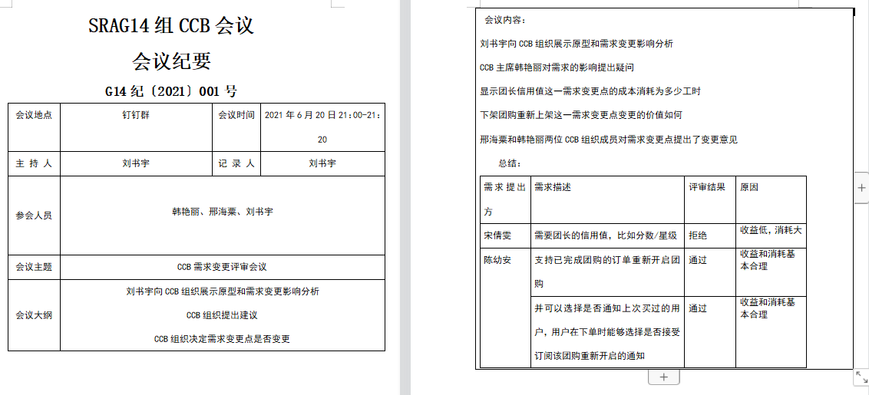

Slide 21

CCB成员
姓名 | 职位 | 联系方式
韩艳丽 | 主席 | 31801322@stu.zucc.edu.cn
邢海粟 | 成员 | 31801347@stu.zucc.edu.cn

Slide 22
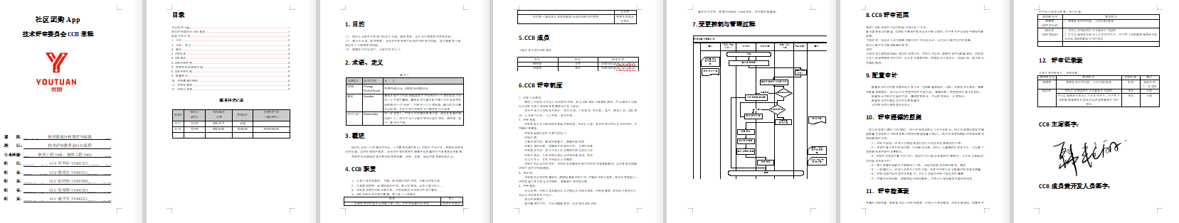
变更控制与管理过程

Slide 23
变更点评审结果
需求提出方 | 需求描述
宋倩雯（团购参与者） | 需要团长的信用值，比如分数/星级
陈幼安（团购发起者） | 支持已完成团购的订单重新开启团购并可以选择是否通知上次买过的用户，用户在下单时能够选择是否接受订阅该团购重新开启的通知
需求提出方 | 需求描述 | 评审结果 | 原因
宋倩雯 | 需要团长的信用值，比如分数/星级 | 拒绝 | 收益低，消耗大
陈幼安 | 支持已完成团购的订单重新开启团购 | 通过 | 收益和消耗基本合理
 | 并可以选择是否通知上次买过的用户，用户在下单时能够选择是否接受订阅该团购重新开启的通知 | 通过 | 收益和消耗基本合理

Slide 24
变更内容
第四部分

Slide 25
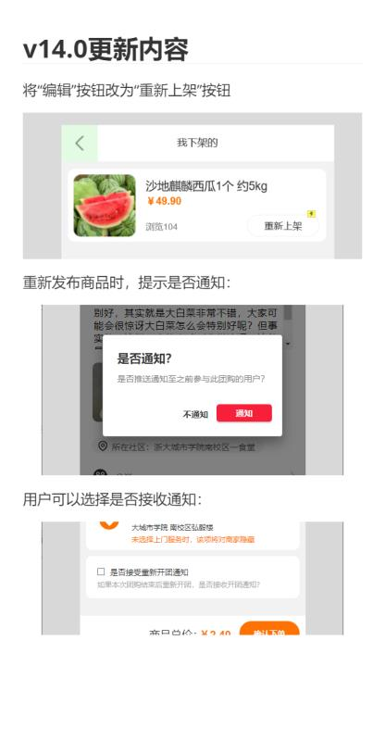
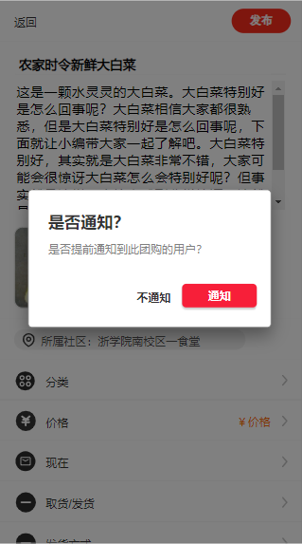
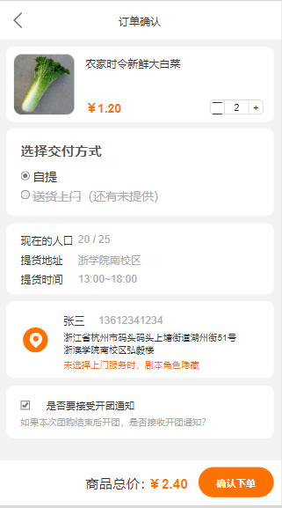
界面
上架通知
选择是否接受通知

Slide 26
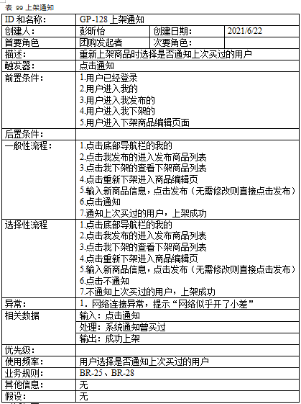
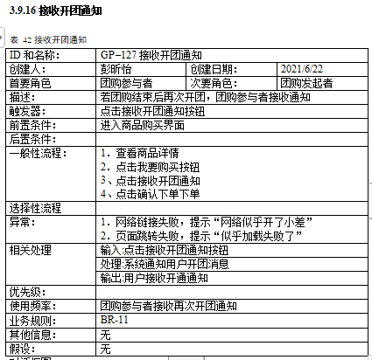
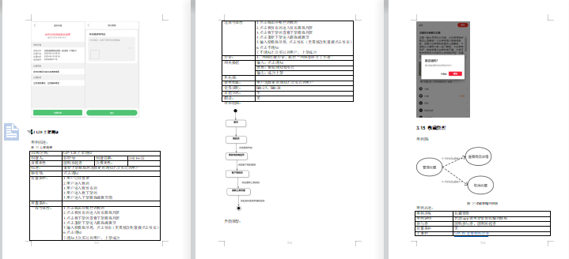
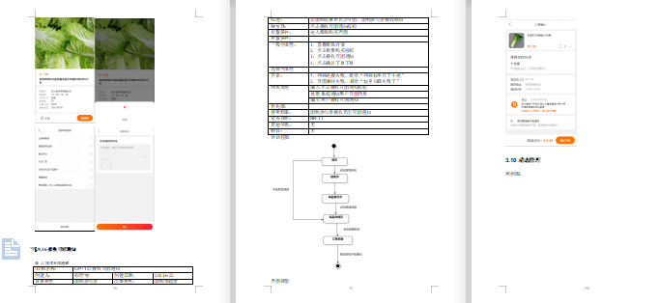
用例

Slide 27
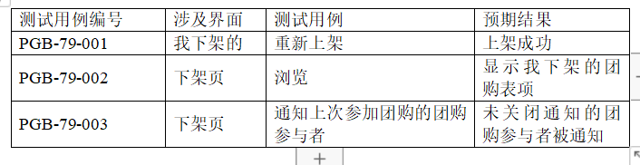
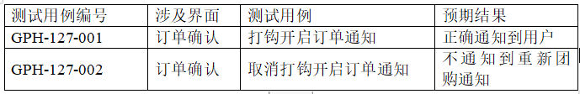
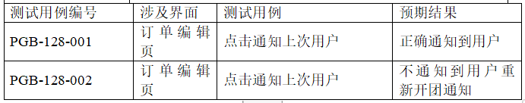
测试用例

Slide 28
用户手册
上架通知
选择是否接受通知
操作：发起团购的选择页面，将会出现是否通知上次购买用户的条目，点击将弹出提醒：“是否通知上次参与此团购的用户”点击则团购将重新通知上次参与该团购且未关闭通知的用户
操作：打钩表示接受该团购重新上架的通知，默认不打勾为不接收。 输出：该商品再次上架时将接受系统通知其重新发起团购的消息

Slide 29
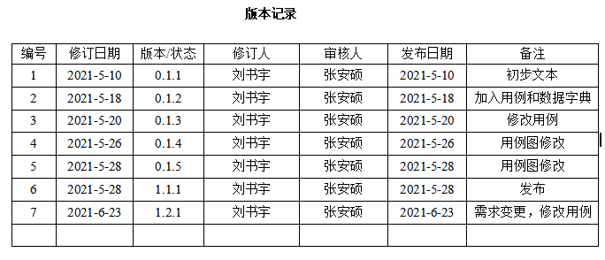
SRS

Slide 30
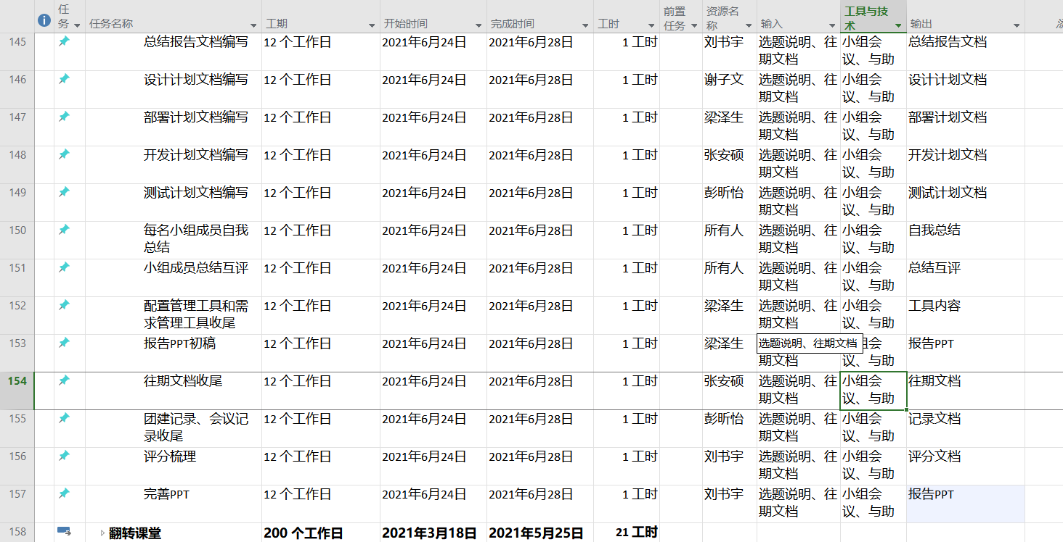
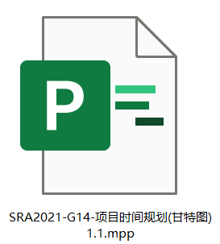
甘特图

Slide 31
其他内容
第十一部分

Slide 32
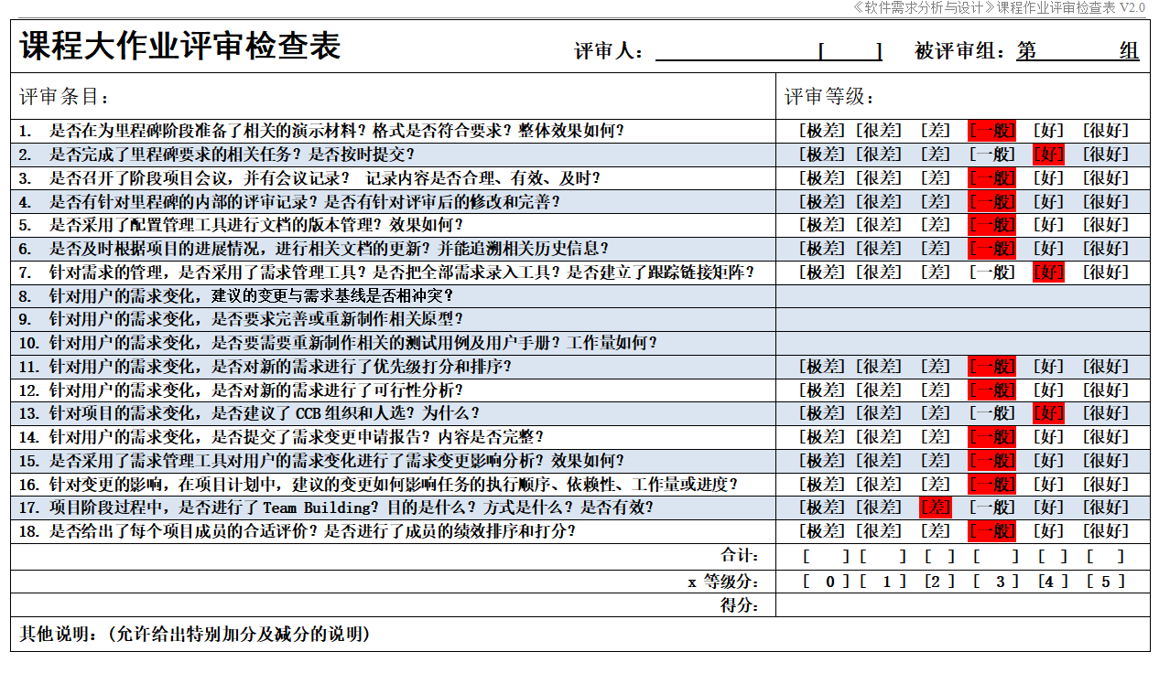
内部评审

Slide 33
参考文献
[1]中国标准出版社. 计算机软件工程规范国家标准汇编．1998[M]. 中国标准出版社, 1998.
[2]GBT8567-2006计算机软件编制规范．2006[M]. 中国标准出版社, 2006.

Slide 34
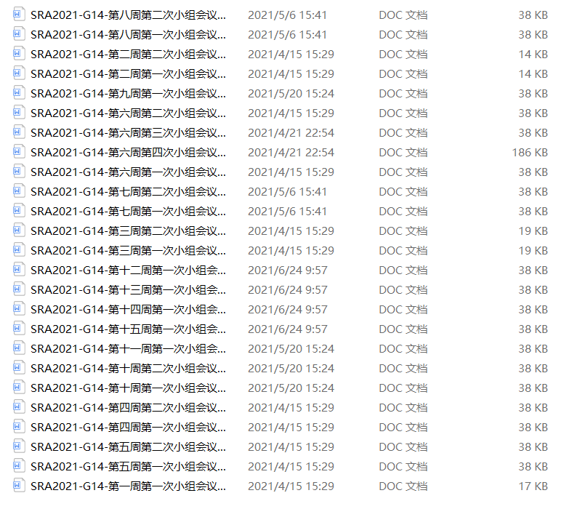
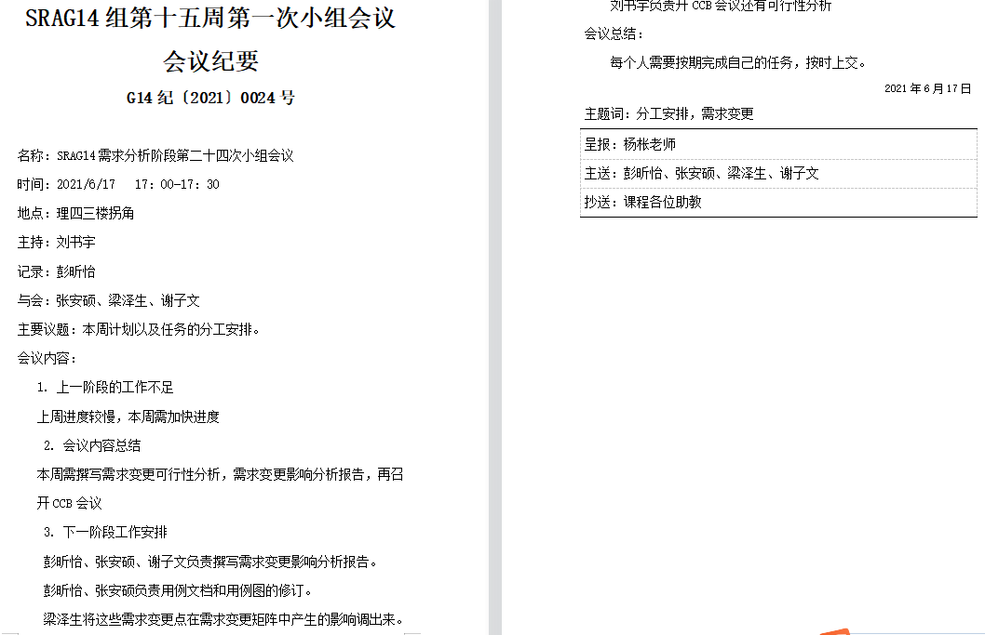
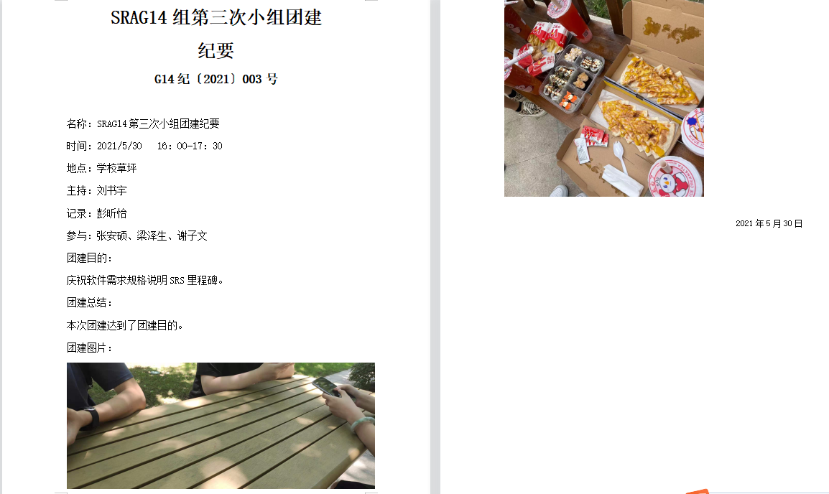
会议记录和团建记录

Slide 35
绩效评价
姓名 | 分工 | 评1 | 评2 | 评3 | 评4 | 评5 | 评分
刘书宇 | 需求影响分析 修改其他文档 | 8.5 | 9 | 9 | 9 | 9 | 8.9
张安硕 | 需求影响分析 修改用例 | 8.5 | 7.5 | 7 | 8.5 | 9 | 7.95
彭昕怡 | 需求影响分析 修改用例 | 8.5 | 8.5 | 8 | 8.5 | 9 | 8.45
梁泽生 | 需求跟踪矩阵 | 8.5 | 9 | 8 | 8.5 | 8 | 8.4
谢子文 | 需求影响分析 修改原型 | 8.5 | 7.5 | 7 | 9 | 9 | 8.15
绩效评价采用组内互评模式，工作量和完成度两项工作指标在单人评分中各占比50%，单人评分中自评占总评分10%，项目经理占比30%，其他组员各占20%。

Slide 36
谢谢大家！
Thank You

